Slide 1


Slide 2

Razvoj sustava za upravljanje poslovnim procesima i e-servis
Faza 1
(2012. – 2014.)
Faza 2
(2015. – 2016.)
Faza 3
(2017. – )
Modeliranje, dizajniranje i dokumentiranje procesa
Usuglašavanje strateških i operativnih ciljeva s poslovnim procesima
Digitalizacija i automatizacija procesa
Online servisi dostupni građanima i poslovnim subjektima:
ePisarnica,
eŠkolstvo,
eMatica Grada Zagreba,
eIzvadak iz zbirke kupoprodajnih cijena
ePrijava za financiranje programa i projekata udruga,
eBebe,
eFinancijsko poslovanje,
eZgSport,
eNarudžbenica - nastavak procesa digitalizacije usluga Grada Zagreba
Uskoro stiže još digitalnih usluga:
eUpisi u dječje vrtiće,
eDozvola,
eKomunalne naknade,
eKomunalni doprinosi,
ePrimjedbe na GUP

Slide 3
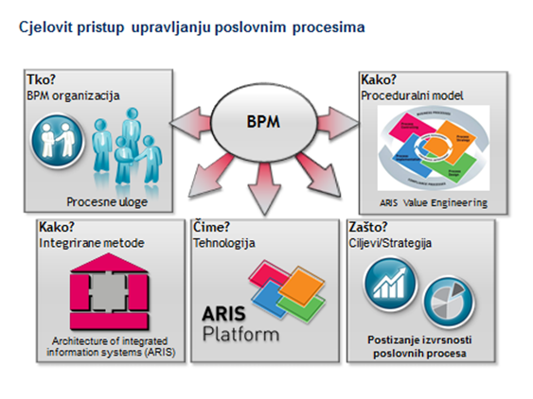
Digitalizacija procesa obrade Narudžbenica - eNarudžbenica u postupcima jednostavne nabave
Grad Zagreb u potpunosti je implementirao digitalizirani proces:
Izrade, potpisivanja i slanja eNarudžbenica u postupcima jednostavne nabave, sklopljenih temeljem Zakona o javnoj nabavi između Grada Zagreba i odabranog ponuditelja
Projektom eNarudžbenice u Gradu Zagrebu omogućeno je elektroničko potpisivanje narudžbenica te slanje istih u elektroničkom obliku iz Ureda za javnu nabavu prema odabranom ponuditelju.

Slide 4
eNarudžbenica
Notes:
Nakon provedenog postupka jednostavne nabave i izrade eNarudžbenice, ovlaštena osoba - pročelnik Ureda za javnu nabavu elektronički potpisuje e-Narudžbenicu koja se automatski otprema prema primatelju, odnosno putem elektroničke pošte odabranom ponuditelju.
e-Narudžbenica se šalje zajedno s napomenom da primatelj odgovori na zaprimljeni e-mail kako bi Grad Zagreb imao potvrdu da je isti zaprimljen od strane odabranog ponuditelja.

Slide 5
Projekt u brojkama
27 gradskih upravnih tijela
6.321 izdanih Narudžbenica u 2018.
6.649 izdanih Narudžbenica u 2019.

Slide 6
Prednosti digitalizacije eNarudžbenice
Pojednostavljen administrativni postupak
Povećana učinkovitost
Smanjenje troškova
Ubrzan i transparentan proces izdavanja Narudžbenice
Prednosti izdavanja eNarudžbenica za poslovne subjekte Grada Zagreba
Ubrzan proces dostave Narudžbenica
Isključena mogućnost gubitka Narudžbenica
Mogućnost praćenja statusa eNarudžbenica s točnim podatkom o vremenu preuzimanja eNarudžbenice od strane ponuditelja
Smanjeni troškovi poslovanja
Brža komunikacija između poslovnih subjekata i Grada

